Slide 1
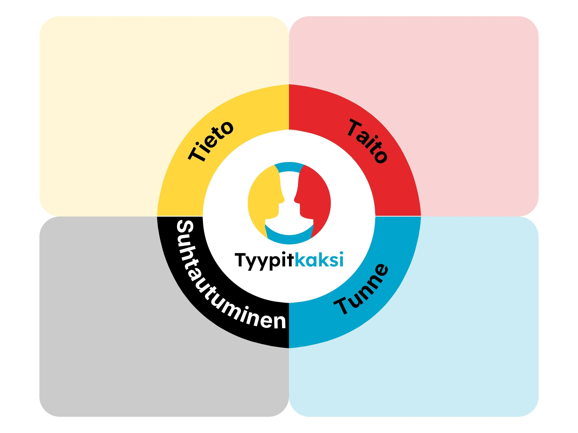

Slide 2
Mikä ryhmässä saatu tieto on ollut sinulle tärkeää, hyödyllistä tai merkityksellistä ?Kerro konkreettisia asioita.
Ravitsemus, uni ja lepo, lääkehoito ja liikunta

Slide 3
Millaisia taitoja olet oppinut vertaisryhmässä ja miten ne näkyvät arjessasi?
Ravitsemus, uni ja lepo, lääkehoito, liikunta

Slide 4
Miten vertaisryhmä on auttanut sinua tunteiden käsittelyssä?
Ravitsemus, uni ja lepo, lääkehoito ja liikunta

Slide 5
Miten suhtautumisesi on muuttunut diabetekseen ja omahoitoosi vertaisryhmän aikana?

